Slide 1
Introdução ao Python para Ciência de Dados

Slide 2
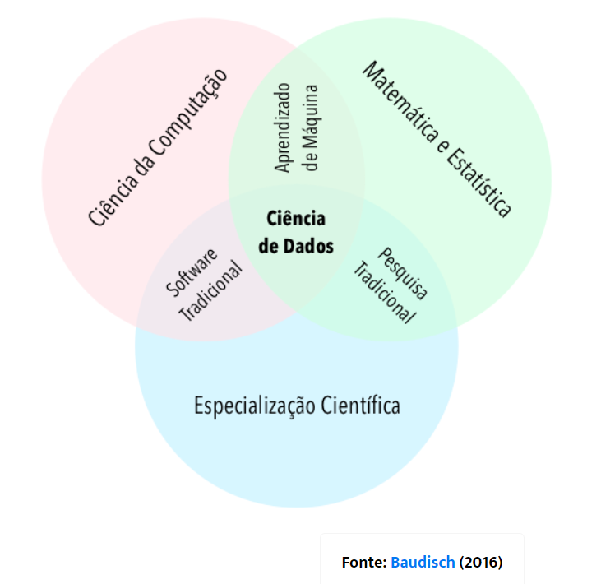
Python for Data Science
Notes:
fonte diagrama de veen ciência de dados: https://alfredbaudisch.medium.com/o-que-%C3%A9-ci%C3%AAncia-de-dados-data-science-7af5bdac101a

Slide 3
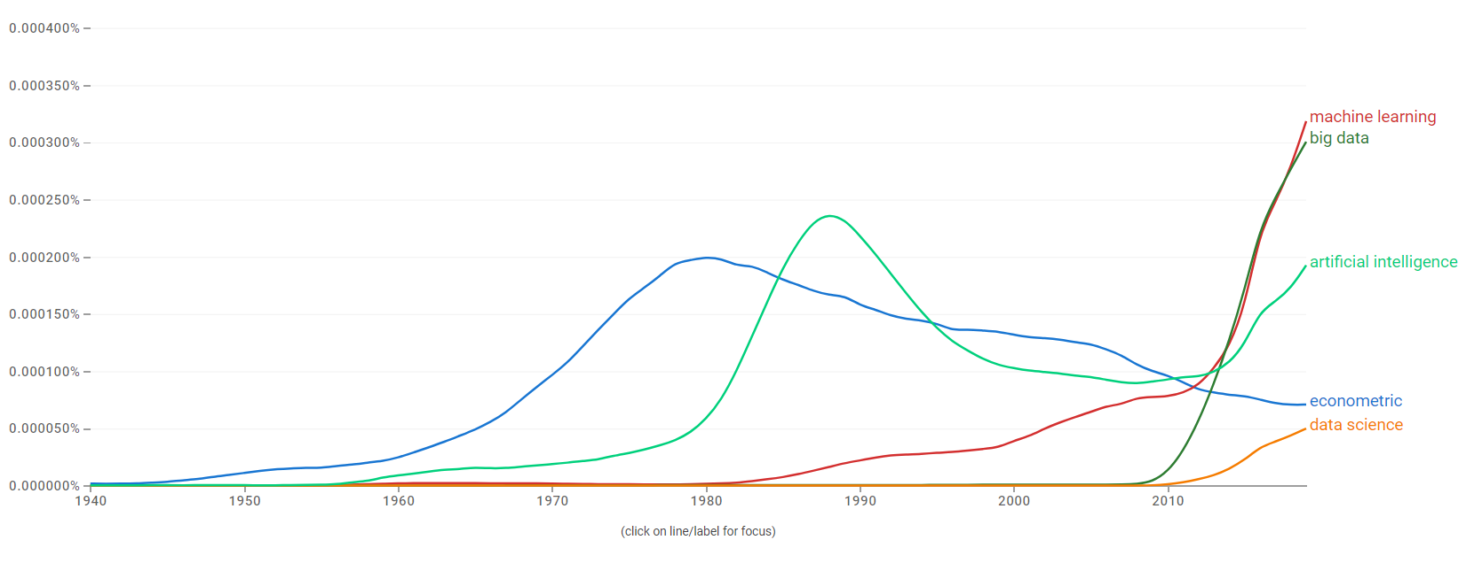
Google Books Ngram Viewer

Slide 4
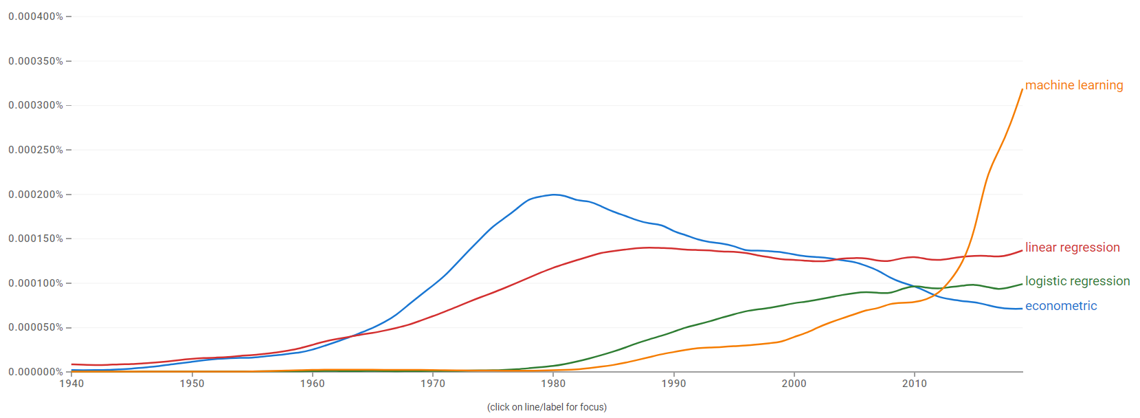
Google Books Ngram Viewer

Slide 5
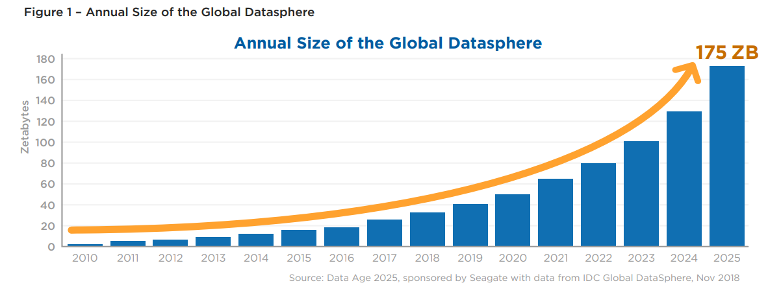
O X da questão 🡪 big data
Notes:
Fonte:
https://www.seagate.com/files/www-content/our-story/trends/files/idc-seagate-dataage-whitepaper.pdf

Slide 6
Big Data vs. Theory
Big Data
Teoria
Realidade
Mensurar
Analisar
Comunicar
Realidade
Complexidade dos fenômenos
Riqueza de informações
Neural netwoks
Random forests
Machine learning
Abstração
Explicação
Correlação

Slide 7
Por que Python?
É a linguagem mais utilizada
Poder da linguagem 🡪 poder das bibliotecas
Comunidade extensa e ativa
Python está mais relacionado com o Machine Learning (ML)

Slide 8
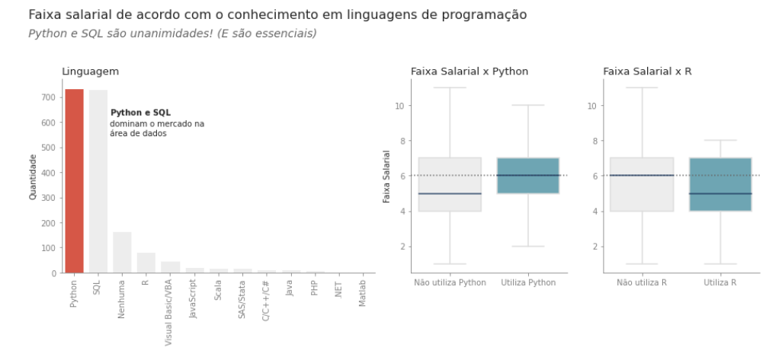
Mercado de Trabalho
Notes:
Referência:
https://www.kaggle.com/code/luizweb/um-caminho-para-os-melhores-sal-rios-vers-o-com-ml

Slide 9
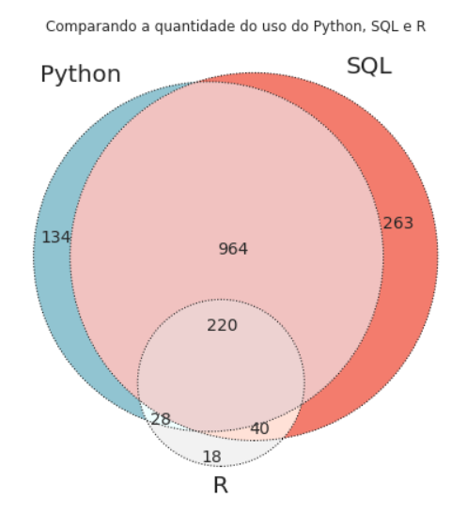
Tools
Notes:
Referência:
https://www.kaggle.com/code/luizweb/um-caminho-para-os-melhores-sal-rios-vers-o-com-ml

Slide 10
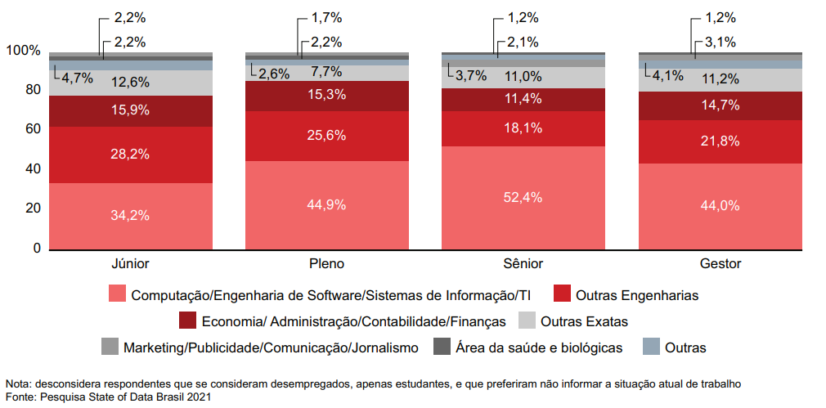
Mercado de Trabalho
Notes:
Fonte:
https://www.stateofdata.com.br/

Slide 11
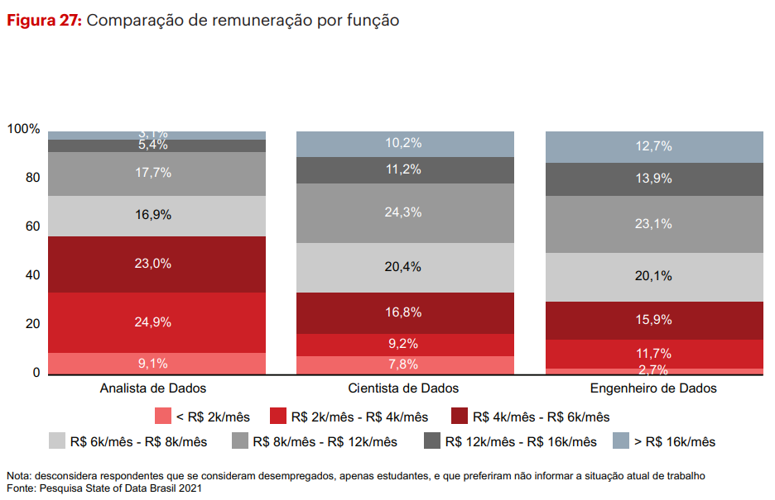
Mercado de Trabalho
Notes:
Fonte:
https://www.stateofdata.com.br/

Slide 12
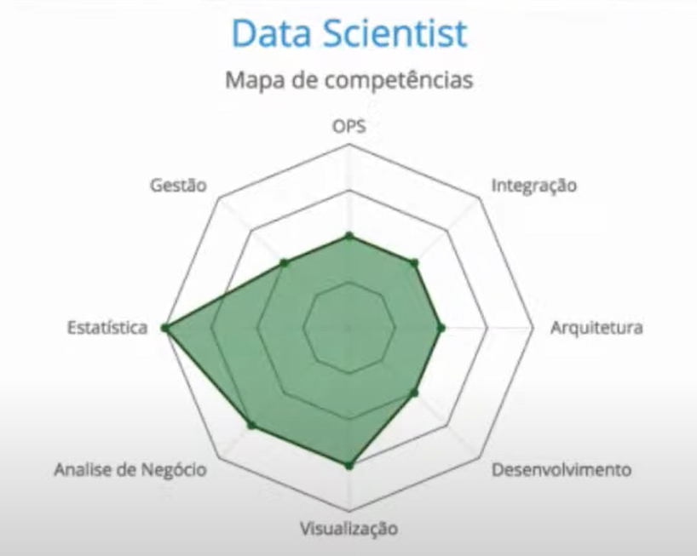
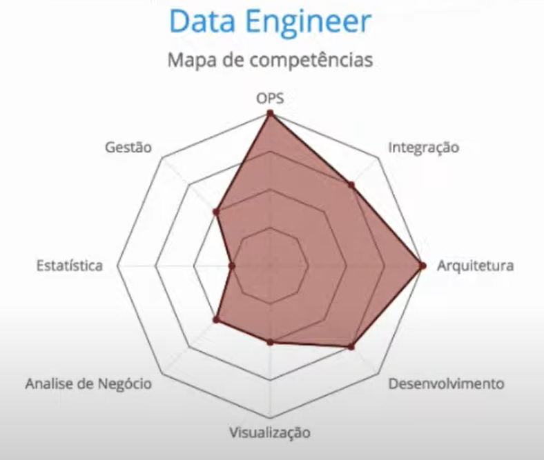
Competency Map
Notes:
Fonte: Allan Sene – o Mercado de dados em 2022 (vídeo youtube)

Slide 13
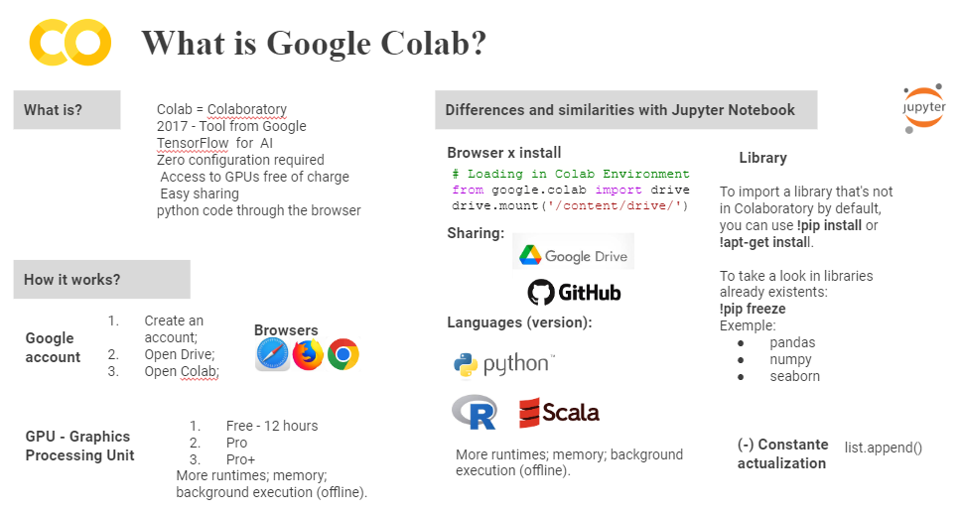
Idle – Google Colab

Slide 14
Idle – Google Colab
Prós:
Não é necessário instalar nada no computador (só precisa de um navegador e conta no gmail)
Mais memória!
Administra bem conflito entre pacotes (bibliotecas)
Fica no drive e não no seu computador
Contras:
Tem limite de memória
Tem limite de tempo (12 horas de Código rodando ininterruptamente)

